Slide 1
МОДУЛЬ 2. ОСНОВЫ БИОМЕХАНИЧЕСКОГО КОНТРОЛЯ И ИЗМЕРЕНИЙ В БИОМЕХАНИКЕ.

Slide 2
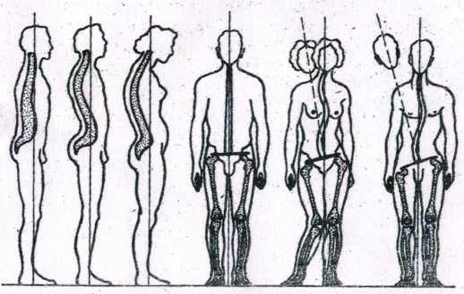
Рис.1. Отклонения от физиологической нормы изгибов позвоночника: а — плоская спина, б — чрезмерный лордоз, в — круглая (сутулая) спмка, г — нор­мальная осанка, д — функциональный сколиоз: е —. патологический сколиоз

Slide 3
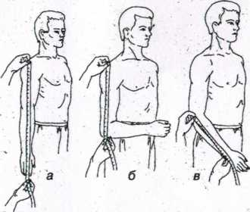
Рис.2 Измерение длины верхней конечности (а), измерение длины плеча (б), измерение длины предплечья (в).

Slide 4
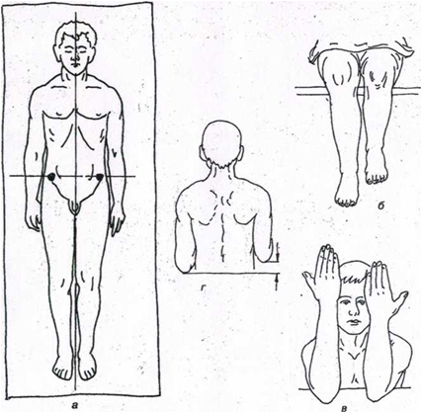
Рис. 3. Правильное положение человека при измерении длины конечностей (а). Сопоставление длины конечностей: б — голеней, а предплечья, г — плеч

Slide 5
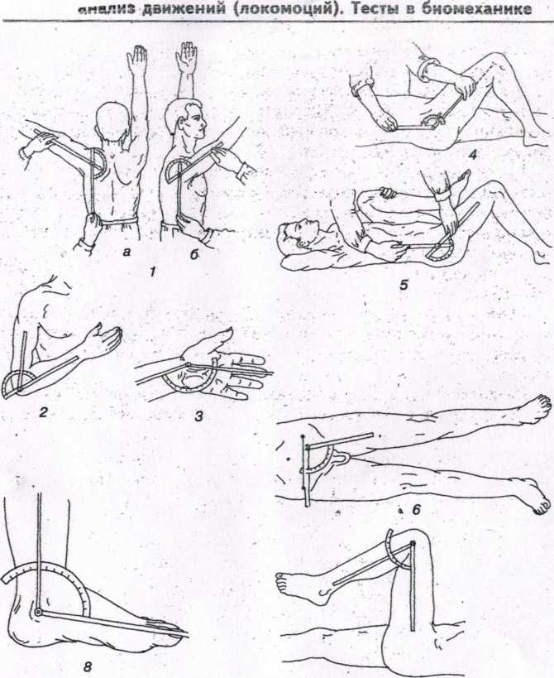
Рис. 4. Определение объема движений в суставах: 1 — измерение объема движений в плечевом суставе (а — измерение угла отве­дения, б — измерение угла сгибания); 2 — измерение подвижности в локтевом суставе, 3 — измерение угла приведения кисти, 4 — измерение подвижности в та­зобедренном суставе, 5 — измерение подвижности в тазобедренном суставе при сгибательной контрактуре, 6 — измерение величины отведения бедра, 7 — изме­рение угла сгибания в коленном суставе, 8 — измерение подвижности стопы

Slide 6
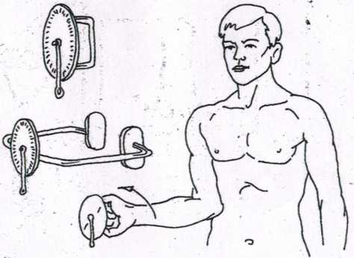
Рис. 5. Ротатометр. Определение объема ротационных движений.

Slide 7
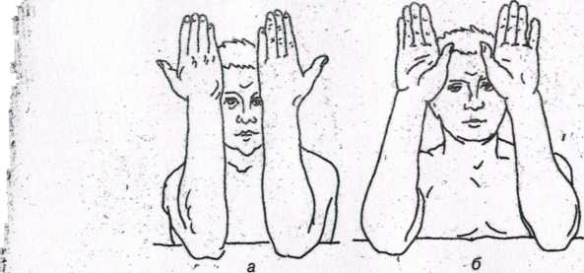
Рис.6. Супинация (а) и пронация (б) предплечья

Slide 8
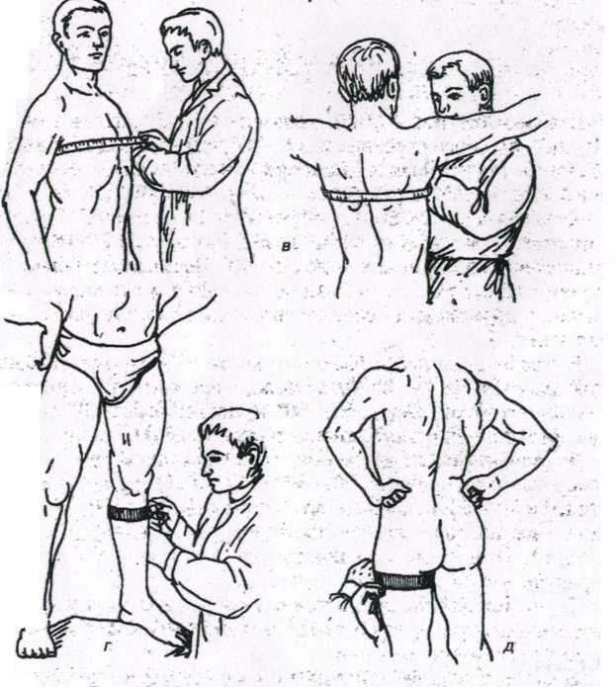
Рис. 7. Измерение окружности груди (в), голени (г), бедра (д).

Slide 9
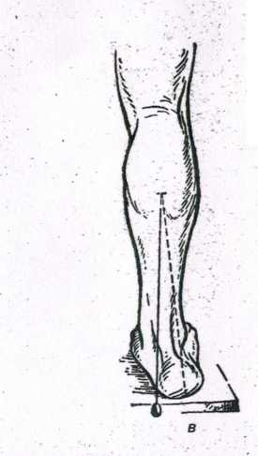
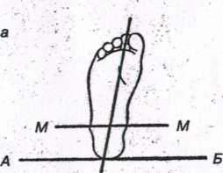
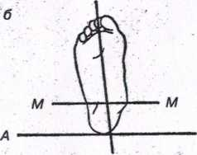
Рис. 8. Определение отведения переднего отдела стопы: а – стопа в норме; б- плосковальгусная стопа. Определение пронации заднего отдела стопы (в)

Slide 10
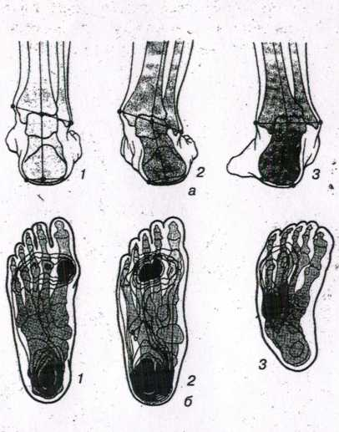
Рис. 9. Расположение условной оси голеностопного сустава (а): 1 — нормальное положение стопы; 2 — отклонение стопы кнаружи; 3 — отклонение стопы внутри. Нормальные и патофизиологические изменения стопы (черным помечены зоны контакта стопы с поверхностью) (б): 1 — нормальное; 2 — плоскостопие; 3 — косолапость

Slide 11
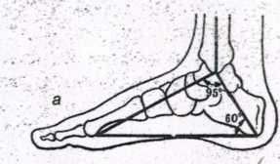
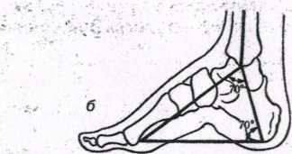
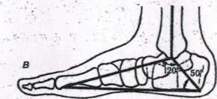
Рис. 10.Измерение стопы по Ф Р. Богданову: а -г- стопа в норме, б — полая стопа, в — плоская стопа

Slide 12
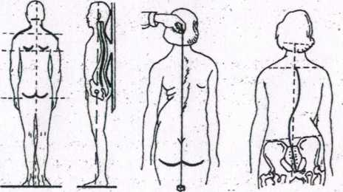
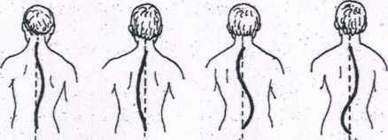
Рис. 11. Признаки нормальной осанки (а). Определение искривления позвоночника (б). Виды сколиоза: 1 — правосторонний, 2 — левосторонний, 3 — 5-образный

Slide 13
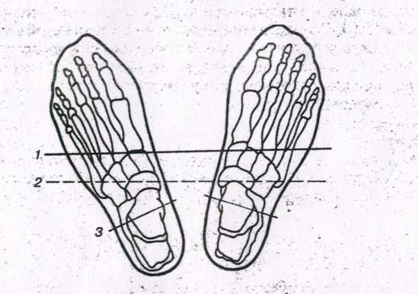
Рис. 12. Проекция ОЦТ на горизонтальную плоскость: 1 — поперечная ось тазобедренного сустава, 2 г- поперечная ось коленного сустава, 3 — поперечная ось голеностопного сустава

Slide 14
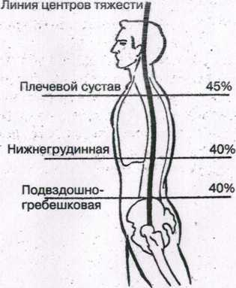
Рис. 13. Расположение центра тяжести сечения туловища (линия вдоль середины тела) (по XI-. Раrks, 1959). В процентах указано положение центра тяжести среза по отношению к его передне-заднему диаметру.

Slide 15
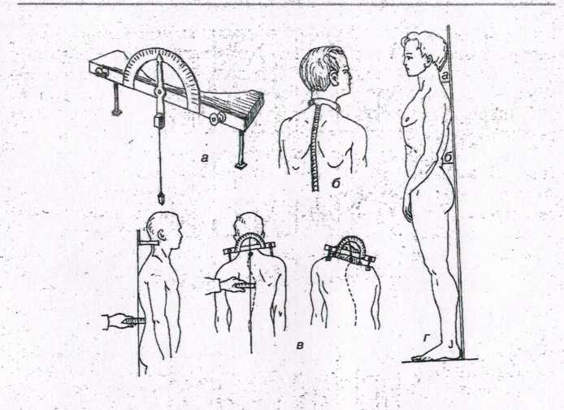
Рис. 14. Гониометрия позвоночного столба. Лордозоплеческолиозометр (а). Прибор Билли-Кирхгофера (б). Прибор П.И. Белоусова (в). Г – схема измерения глубины шейного (а) и поясничного (б) изгибания.

Slide 16
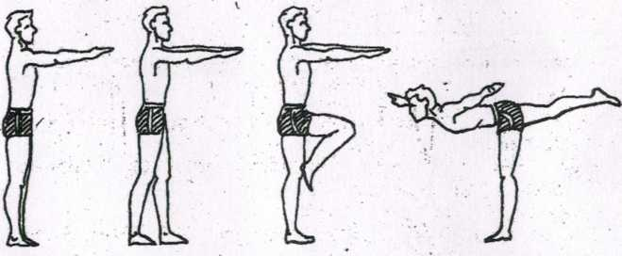
Рис. 15. Определение равновесия в статических позах

Slide 17
Соотношение массы к поверхности тела ребенка в зависимости от возраста. Слайд 16
Таблица 1.
Возраст | Масса тела, кг | Поверх­ность тела, м² | % к средним показателям взрослых
 |  |  | масса тела | поверхность тела
Новорожденные | 3,5 | 0,25 | 5 | 14
2—3 мес | 5,0 | 0,28 | 8 | 16
6 — » — | 7.5 | 0,35 | 11 | 20
1 год | 10,0 | 0,43 | 15 | 25
3 года | 15,0 | 0,6 | 23 | 35
7 лет | 23,0 | 0,9 | 35 | 50
9 - » - | 27,0 | 1,0 | 42 | 58
10 — » - | 30 | .• 1,05 - | 46- | 60
12 — » — | 40 | 1.2 | 62 | 70
14 - * - | 50 | 1.5 | 77 | 86 .
Взрослые | 65 | 1,73 | 100 | 100

Slide 18
Средние значения изометрической силы некоторых мышечных групп в зависимости от возраста (по Е. Азтиззеп, 1968). Слайд 17.
Таблица 2.
Показатель (кг) | Возраст, лет
 | 20' |  | 25 |  | 35 |  | '45 |  | 55
 | муж | жен. | муж. | жен. | муж. | жен. | г^ж | жен. | муж | жен.
Сила кисти (±16%)* | 55,9 | 37,5 | 59,9 | 38,5 | 58,8 | 38,0 | 55,6 | 35,6 | 51,6 | 32,7
Сила разгиба­телей туловища (±16%) | 81,6 | 56,6 - | 87,4 | 58,3 | 90,7 | 59,2 | 89,8 | 57,7 | 85,7 | 49,1
Сила сгибате­лей туловища (±17%) | 60,6 | 40,9 | 64,2 | 42,2 | 66,7 | 42,4 | 66,0 | 41,5 | 63,0 | 33,6
Сила разгиба­телей ног сидя (±18,5%) | 295 | ' * . • ' ‘ 214 | 310 | 225 | 312 | 212 | 296 | 197 | 263 | 162
* Коэффициент вариации

Slide 19
Рассмотрим один полуцикл ходьбы, т. к. во втором полуцикле фазы и граничные позы те же, только в их названиях правую ногу нужно заменить левой, а левую – правой:
1. - отрыв стопы правой ноги от опоры;
I - подседание на левой (опорной) ноге, ееё сгибание в коленном суставе
2 – начало разгибания левой ноги;
II – выпрямление левой ноги, ее разгибание в коленном суставе;
3. – момент, когда правая нога в процессе переноса начала опережать левую ногу;
III – вынос правой ноги с опорой на всю стопу левой ноги;
4 - отрыв пятки левой ноги от опоры;
IV – вынос правой ноги с опорой на носок левой ноги;
5 – постановка правой ноги на опору;
V - двойная опора, переход опоры с левой ноги на правую;
Слайд 18.

Slide 20
В случае, если речь идет о фазовом составе двигательного действия, имеют в виду движения всего тела. При рассмотрении фазового состава ходьбы или бега имеется в виду движения ног, что необходимо для выяснения механизмов этих локомоций, т.е. как и от чего человека двигается.
В беге имеется четыре фазы (римские цифры) и четыре, отделенных друг от друга граничными позами:
1. - отрыв левой стопы от опоры;
I. - разведение стоп;
2. – начало выноса левой ноги вперед;
II – сведение стоп с выносом левой ноги вперед;
3. – постановка правой стопы на опору;
III. – амортизация, или подседание со сгибанием правой (опорной ноги);
4. – начало разгибания правой ноги;
IV. - отталкивание с выпрямлением правой ноги до отрыва от опоры.
слайд 18

Slide 21
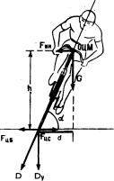
Рис.16. слайд 19

Slide 22
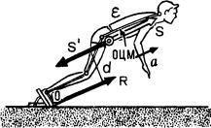
Расположение всех звеньев тела зависит от условия стартового действия.
Стартовые движения – это первые движения из стартового положения, которые обеспечивают прирост скорости и переход к последующему стартовому разгону.
Рис. 17.слайд 20

Slide 23
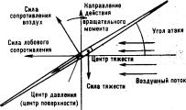

Slide 24
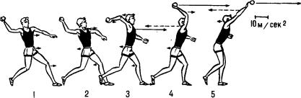
Рис. 18. Горизонтальные ускорения основных суставов при метании мяча 150 г (результат 95 м 20 см) (Е. Н. Матвеев). На кадрах 3 и 4, видно, как быстро изменилось ускорение плечевого сустава с положительного на отрицательное. Слайд 22.

Slide 25
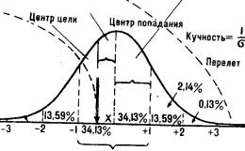
Рис. 19.Показатели, используемые при оценке целевой точности. Показан также процент попаданий при отклонении снаряда на разные расстояния от центра попадания (кривая нормального распределения). Слайд 23.

Slide 26
БЛАГОДАРЮ ЗА ВНИМАНИЕ!

